Slide 1
TABELA DE ANATOMIA COMPARADA DOS INVERTEBRADOS - parte 1 -

Slide 2
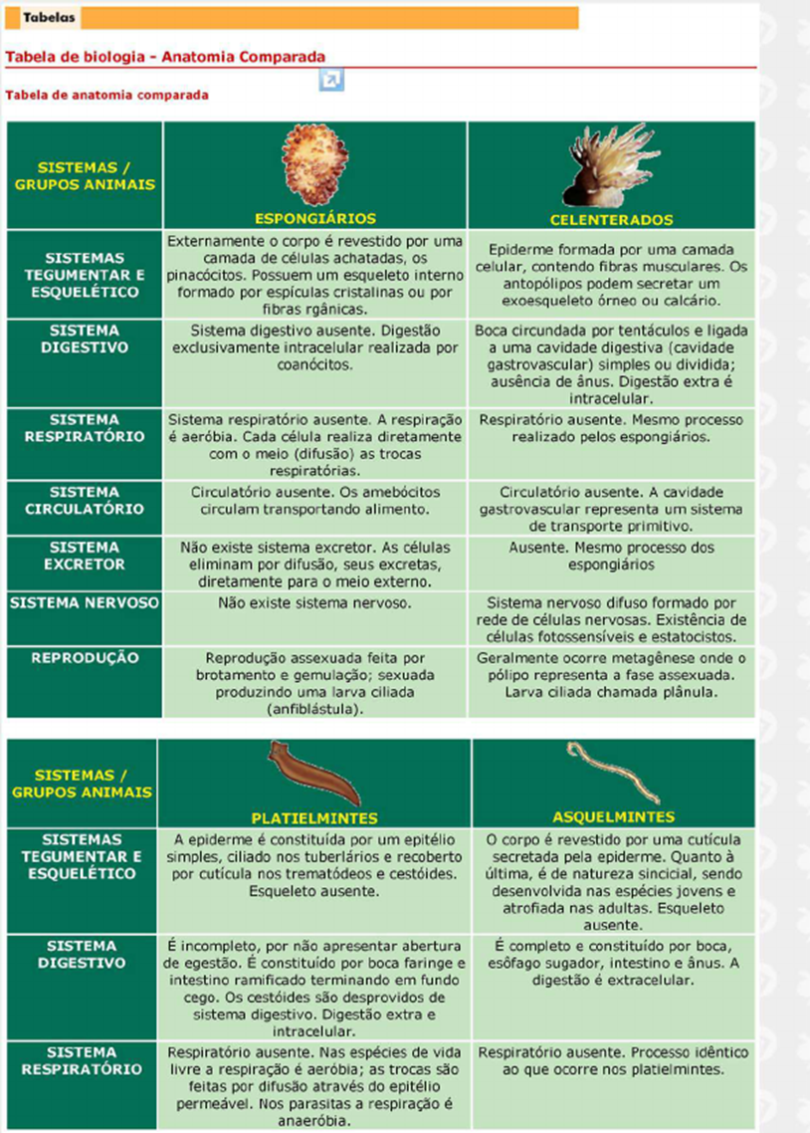

Slide 3
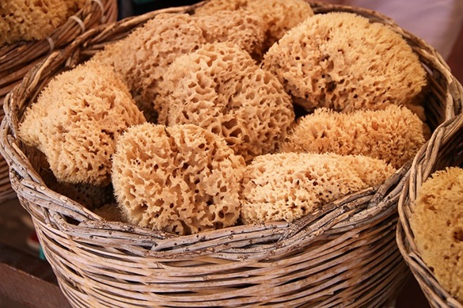
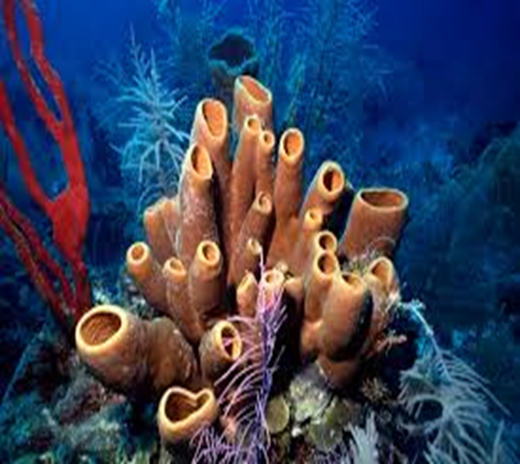
Exemplos de Esponjas

Slide 4
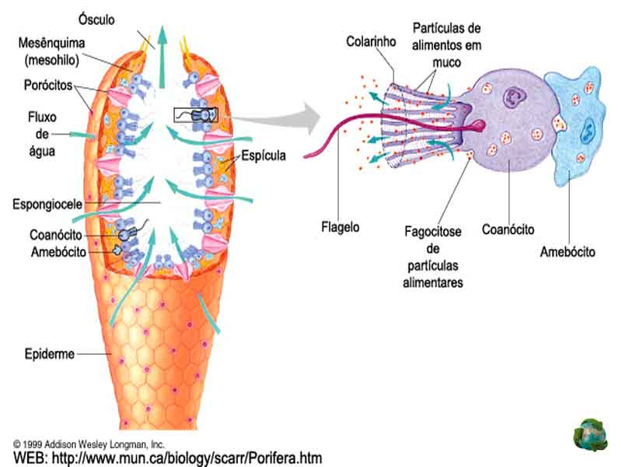
Morfologia dos Espongiários

Slide 5
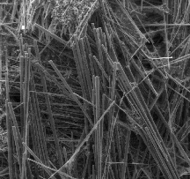
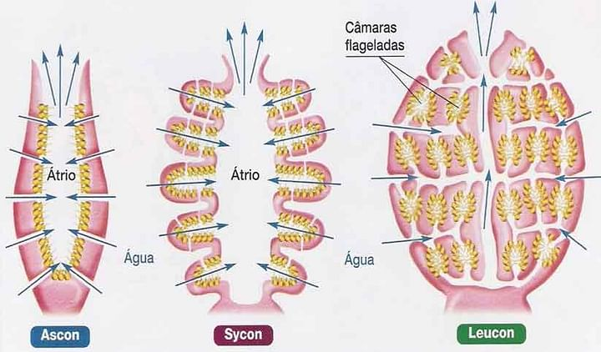
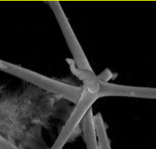
ESPÍCULAS
CLASSIFICAÇÃO DOS PORÍFEROS

Slide 6
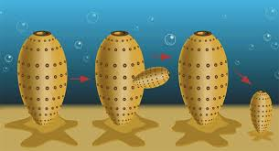
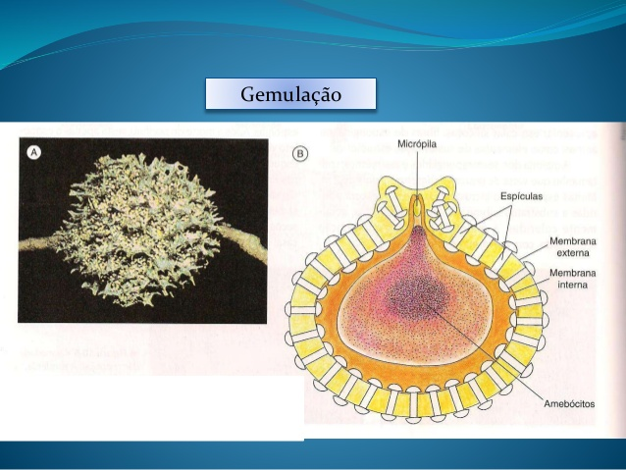
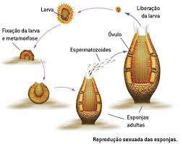
Reprodução Assexuada (Brotamento e Gemulação) e Reprodução Sexuada dos Poríferos

Slide 7
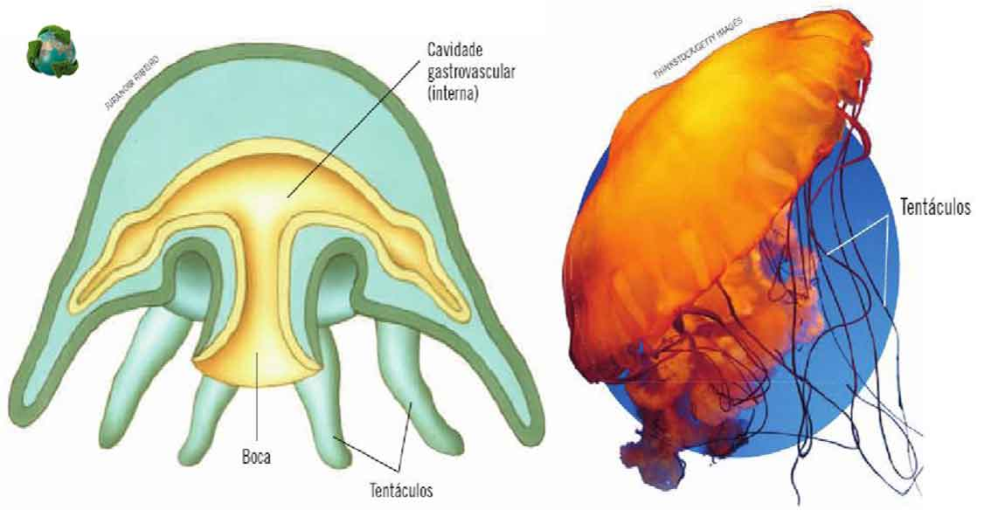
Sistema Digestório - Celenterados

Slide 8
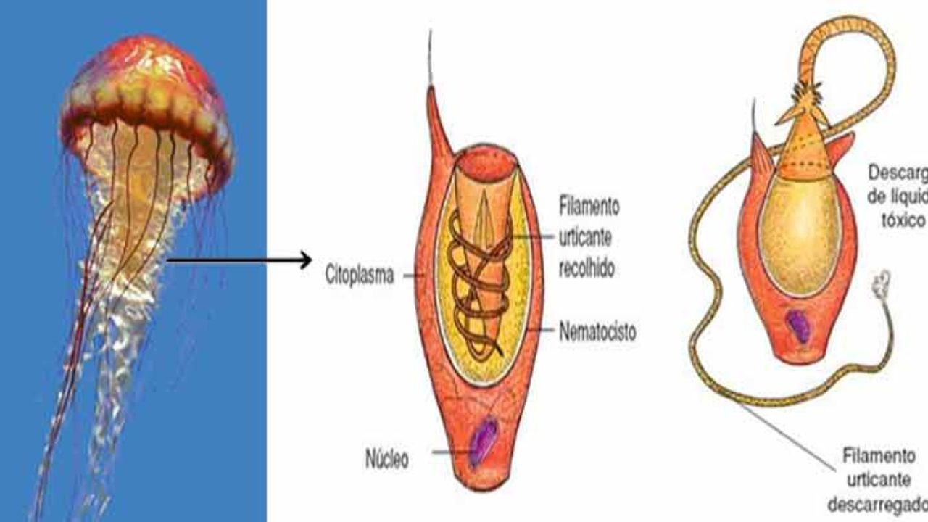
Cnidócito

Slide 9
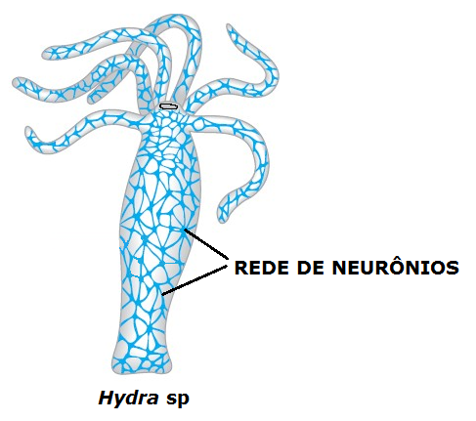
Sistema Nervoso Difuso dos Celenterados

Slide 10
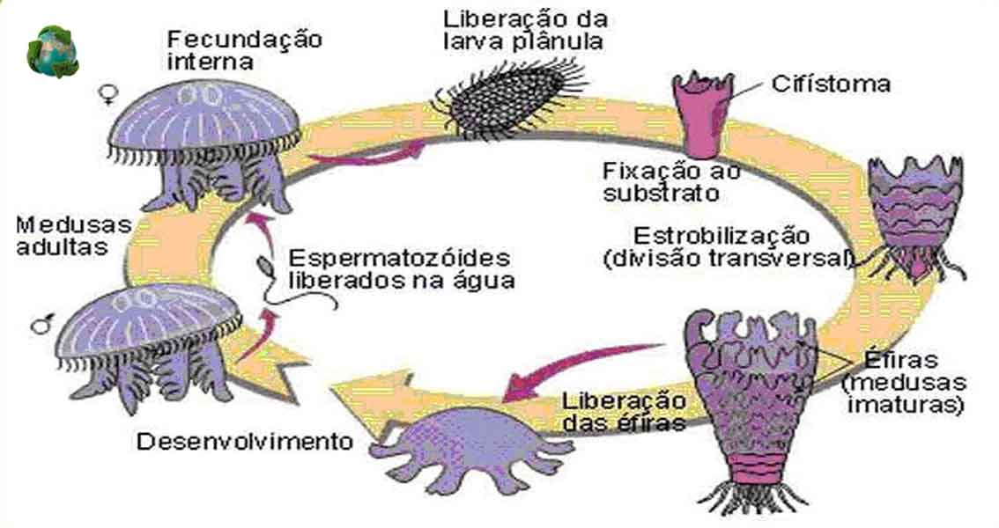
Metagênese

Slide 11
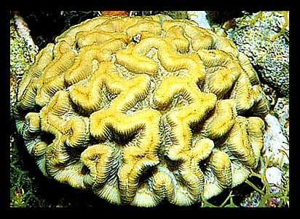
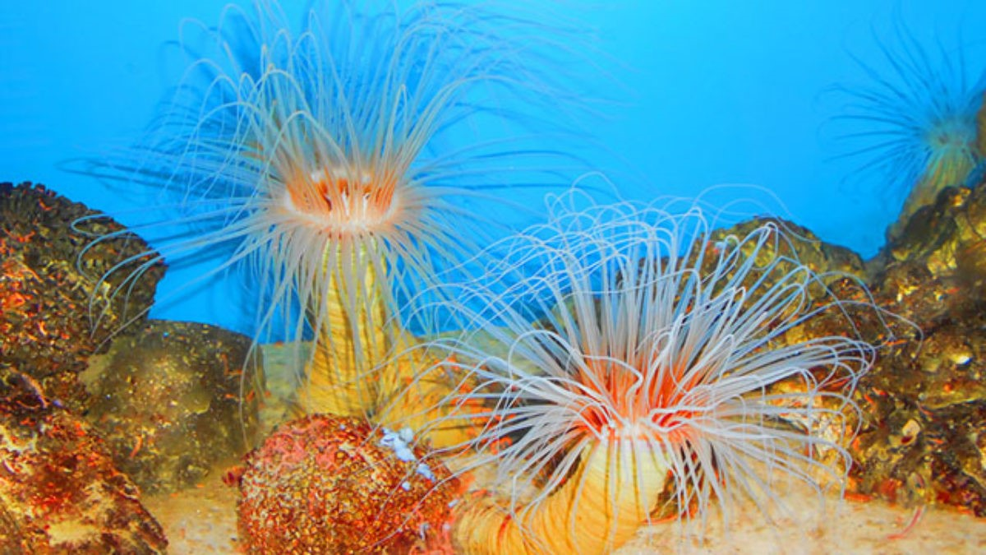
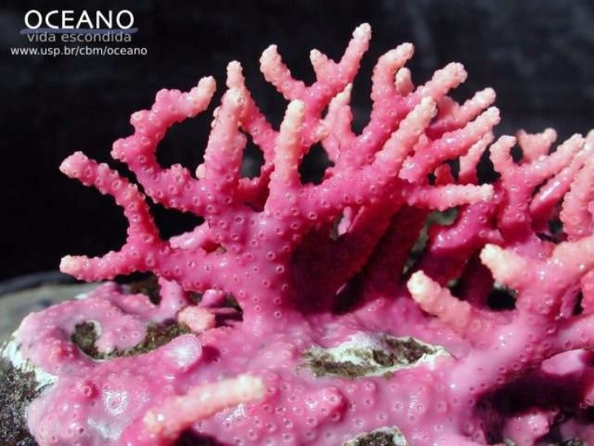
Exemplos de Corais e Anêmona

Slide 12
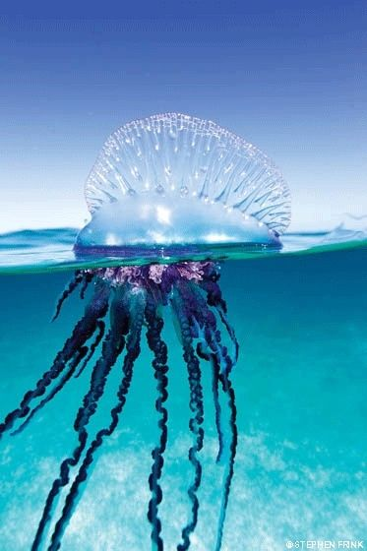
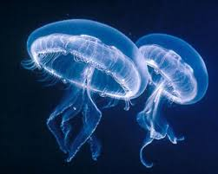
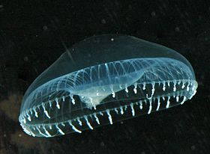
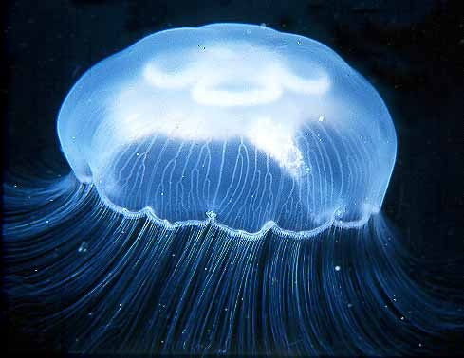
Caravela Água viva Medusa

Slide 13
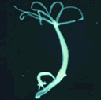
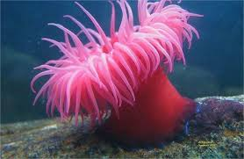
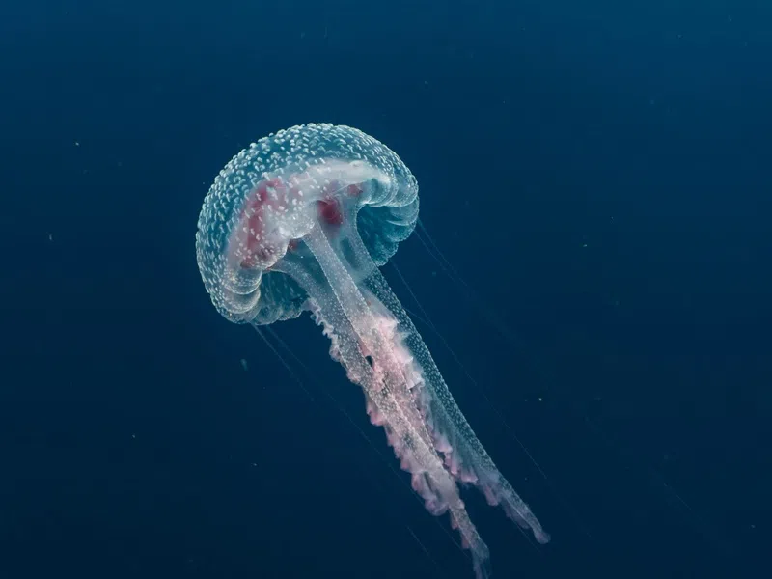
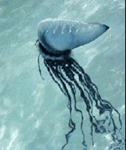
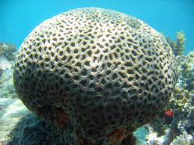
Classificação dos Celenterados
HIDROZOÁRIOS
Hidra e Caravela
ANTOZOÁRIOS
Anêmona e Corais
SIFOZOÁRIOS
Água viva

Slide 14

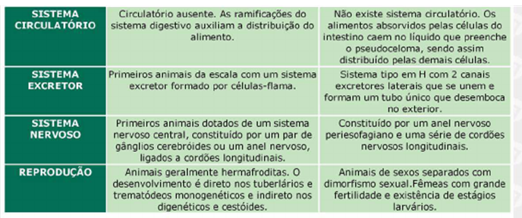

Slide 15
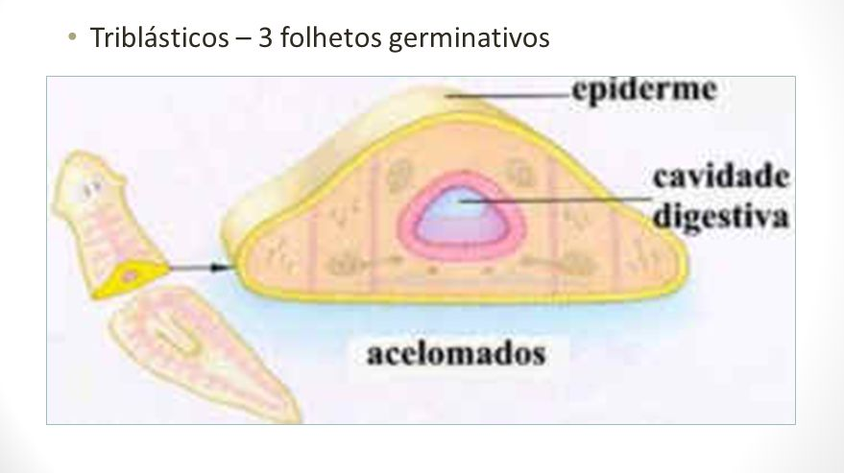
Platelmintos – Características Gerais

Slide 16
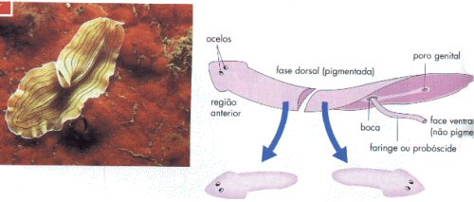
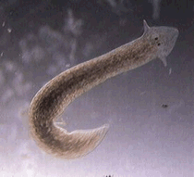
Anatomia dos Platelmintos - Planária

Slide 17
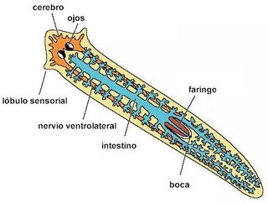
Sistema Nervoso e Digestório dos Platelmintos

Slide 18
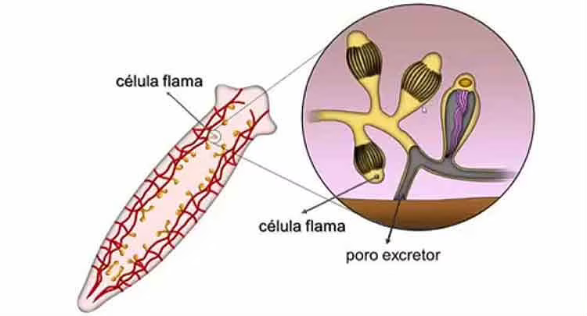
Sistema Excretor dos Platelmintos – Célula Flama

Slide 19
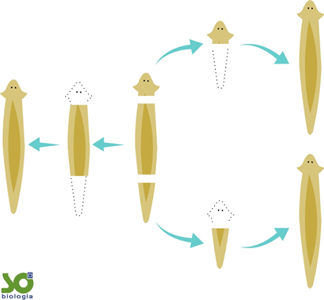
Regeneração da Planária

Slide 20
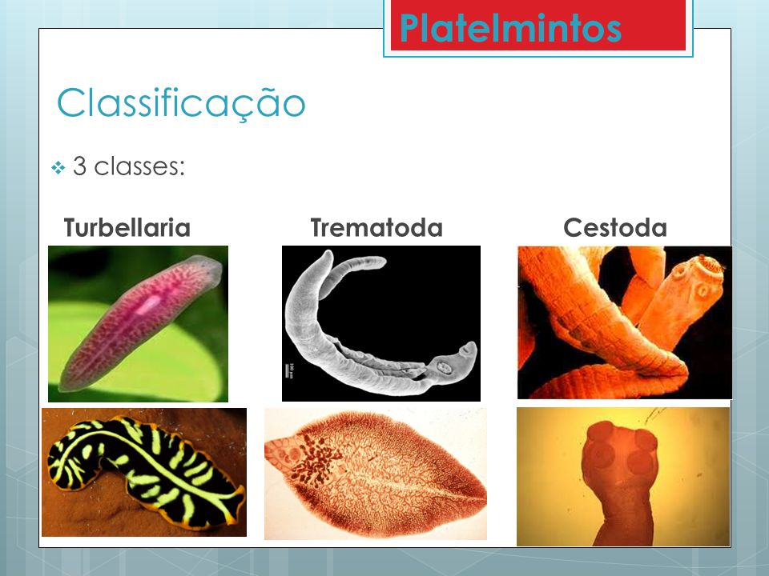
Classificação dos Platelmintes

Slide 21
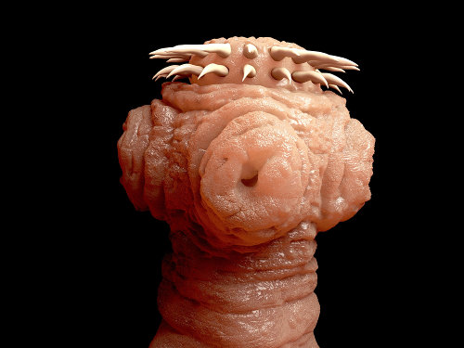
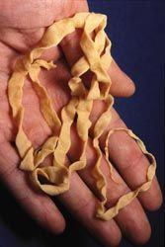
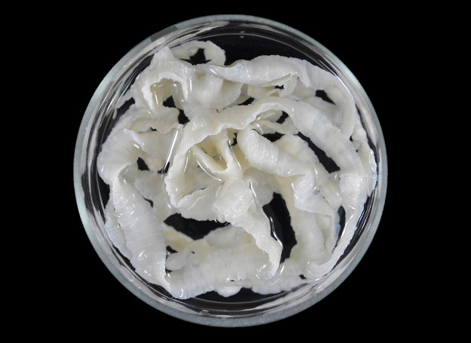
Classe Cestoda: Taenia sp

Slide 22
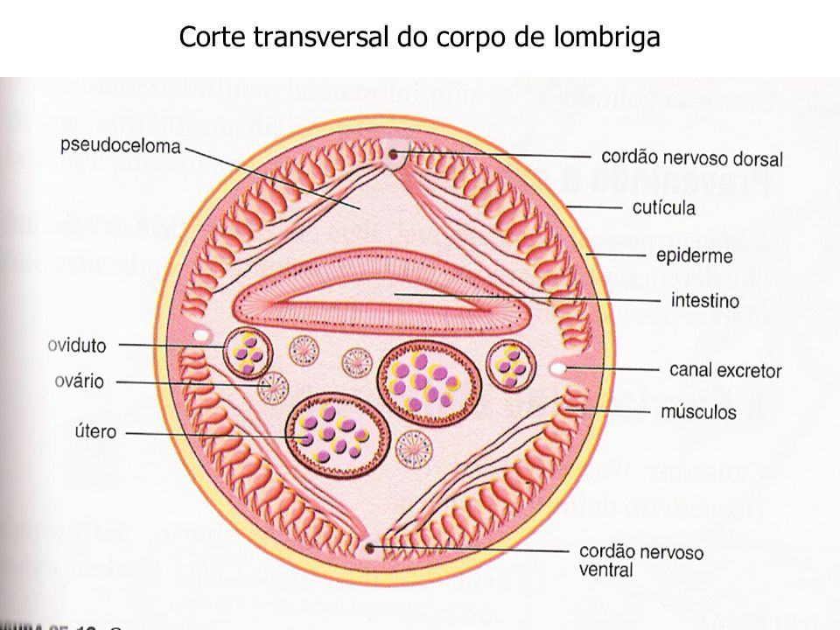
Asquelmintes - Pseudocelomados

Slide 23
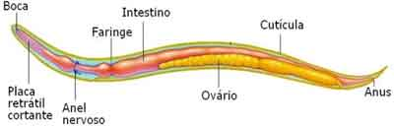
Anatomia dos Asquelmintes

Slide 24
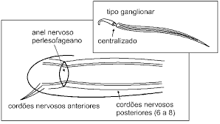
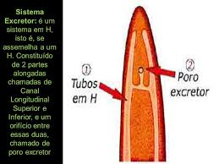
Sistema Nervoso e Sistema Excretor dos Asquelmintes

Slide 25
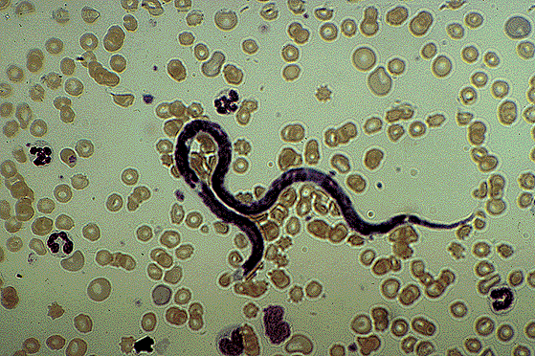
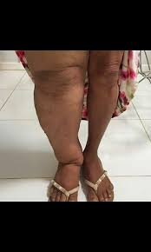
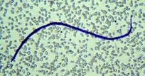
Filarias e Filariose

Slide 26
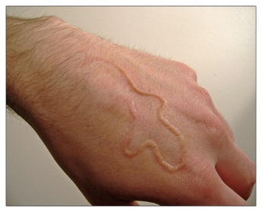
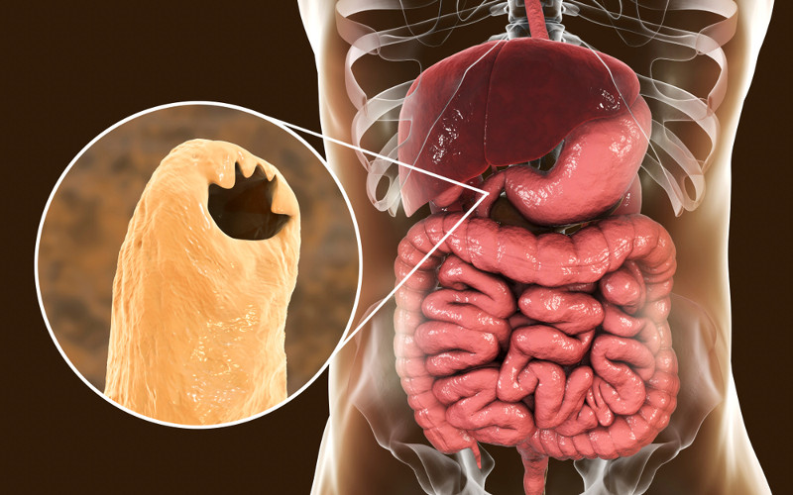
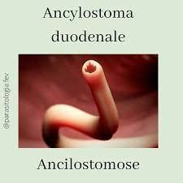
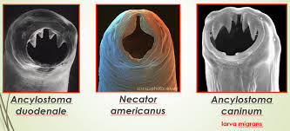
Ancilóstomo e Larva migrânea cutânea

Slide 27
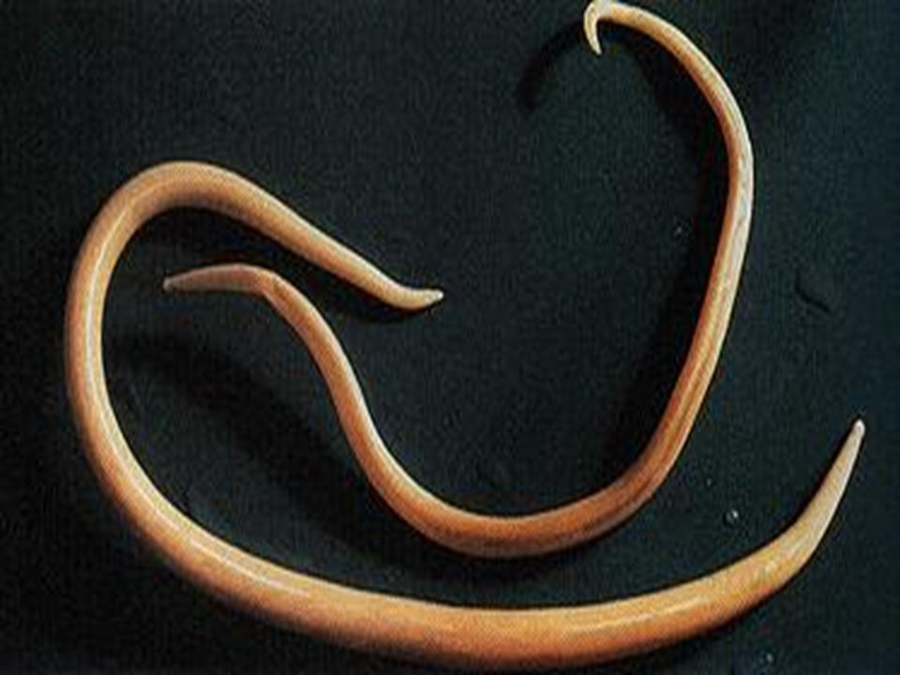
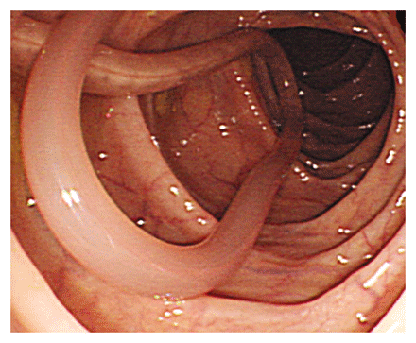
Ascaris lumbricoides

Slide 28




Outros exemplos de Nematodos
Rotiferos
Chaetognatha
Asquelminto de vida marinha.
Enterobius vermicularis: causador da oxiurose

Slide 29
Para ilustrar...
Cnidários: Anêmonas, Medusas, Hidras...
https://www.youtube.com/watch?v=9fi6kGuNWtw
VERMINOSES - DOENÇAS CAUSADAS POR VERMES
https://www.youtube.com/watch?v=89IzwliErJA

